Slide 1
2020г.
ОБРАЗОВАТЕЛЬНЫЙ ЦЕНТР
ПРОГРАММИРОВАНИЯ И ВЫСОКИХ ТЕХНОЛОГИЙ
ИСКЛЮЧЕНИЯ

Slide 2

Понятие исключительной ситуации
Структурная обработка исключений в .NET
Проектирование собственных типов исключений

Slide 3
Исключения
Исключения – ненормальные события, препятствующие успешному выполнению конкретной задачи.
Исключения – ошибки времени выполнения, которые могут привести к непредвиденному завершению программы.
Исключения в C# разрушают нормальное течение программы.
Обработка исключений – процесс обработки таких ошибок времени выполнения.
Обработка исключения указывает на действие, которое необходимо выполнить в случае возникновения ошибки, чтобы предотвратить принудительное завершение программы.

Slide 4
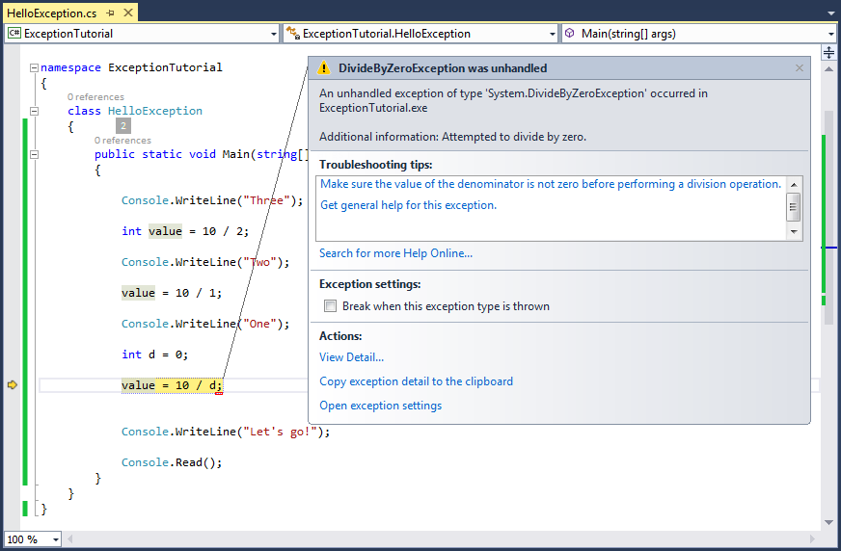
Исключения

Slide 5
Исключения
C# может обрабатывать различные типы исключений с помощью соответствующих выражений обработки исключений.
Это позволяет обрабатывать два основных типа исключений:
Исключения системного уровня – это исключения, генерируемые CLR. Эти исключения считаются неустранимыми, фатальными ошибками. Исключения системного уровня получаются непосредственно из базового класса System.SystemException.
Исключения уровня приложения – исключения генерируемые пользовательскими приложениями. Платформа .NET позволяет создавать свои собственные исключения, учитывающие специфику приложения. Исключения уровня приложения получаются непосредственно из базового класса System.ApplicationException.
SystemException и ApplicationException не определяют никаких дополнительных членов, кроме конструкторов. Единственной их цель - идентификация источника ошибки. Оба являются производным от System.Exception.

Slide 6
Исключения
Класс System.Exception – стандартный класс для представления исключительных ситуаций.
Библиотека классов .NET содержит большое число разнообразных классов, порожденных от System.Exception и описывающих конкретные исключительные ситуации.
Свойства | Описания
Message | Выводит сообщение с причиной исключения.
Source | Указывает имя объекта, вызвавшего исключение.
StackTrace | Указывает содержимое стека вызовов.
InnerException | Возвращает экземпляр Exception.

Slide 7
Часто используемые исключения
Исключения | Описания
System. NullReferenceException | Попытка использовать пустую ссылку (null).
System. OutOfMemoryException | Недостаточно памяти для дальнейшего выполнения приложения, например для размещения объекта.
System. OverflowException | Арифметическое переполнение, результат операции арифметических вычислений, приведения типов или конвертации слишком велик, чтобы поместиться в целевой объект или переменную.
System. StackOverflowException | Переполнение стека выполнения из-за того, что он содержит слишком много вызовов вложенных методов.
System. FormatException | Несоответствие формата аргумента формату типа данных вызванного метода.

Slide 8
Часто используемые исключения
Исключения | Описания
System. ArgumentException | Один из агруметов метода не соответствует спецификациям.
System. ArrayTypeMismatchException | Тип сохраняемого значения несовместим с типом массива.
System. DivideByZeroException | Попытка деления на ноль.
System. IndexOutOfRangeException | Индекс выходит за границы массива или меньше нуля.
System. InvalidCastException | Неверно выполнено приведение типа.

Slide 9
Обработка исключений
Исключения, возникающие при работе конкретных программ, необходимо перехватывать соответствующими процедурами обработки.
Язык C# предоставляет разработчикам возможность для обработки исключениий - конструкция try...catch...finally.
При использовании блока try...catch..finally вначале выполняются все инструкции в блоке try. Если в этом блоке не возникло исключений, то после его выполнения начинает выполняться блок finally. И затем конструкция try..catch..finally завершает свою работу.
Если же в блоке try вдруг возникает исключение, то обычный порядок выполнения останавливается, и среда CLR начинает искать блок catch, который может обработать данное исключение. Если нужный блок catch найден, то он выполняется, и после его завершения выполняется блок finally.
Если нужный блок catch не найден, то при возникновении исключения программа аварийно завершает свое выполнение.

Slide 10
Обработка исключений
try
{
// код программы
}
catch[(<ExceptionClass> <objException>)]
{
// механизм обработки исключения
}
finally
{
// код программы
}
Если исключение не перехватывается в программе, то оно будет перехвачено исполняющей системой. А исполняющая система выдаст сообщение об ошибке и прервет выполнение программы.

Slide 11
Обработка исключений
Блок try может вызывать несколько типов исключений, необходимых для обработки блоком catch.
C# позволяет определять несколько блоков catch для обработки различных типов исключений. Блоки catch для различных типов необходимо располагать в строгой иерархии от узкоспециализированных к общим, следуя иерархии их наследования.
В зависимости от типа исключения, вызываемого блоком try, выполняется соответствующий (если есть) блок catch.
Общий блок catch может обрабатывать все типы исключений. Недостаток общего блока catch в том, что нет экземпляра исключения, так что неясно, какое действие необходимо выполнить для обработки исключения.
catch (Exception) – позволяет перехватывать все исключительные ситуации, генерируемые CLR.
catch { } – Блок будет обрабатывать любые исключительные ситуации, в том числе и не связанные с исполняющей средой.

Slide 12
Обработка исключений
Выражение throw в C# позволяет программно вызывать исключения.
Выражение throw принимает экземпляр конкретного исключения в качестве параметра.
При вызове исключения с помощью ключевого слова throw, исключение обрабатывается блоком catch.
Важно: Объект, указанный после throw, должен быть объектом класса исключительной ситуации. В C# классами исключительных ситуаций являются класс System.Exception и все его наследники. В некоторых языках для .NET можно (хотя и не рекомендуется) генерировать исключения, не являющиеся производными от Exception. В таком случае CLR автоматически поместит объект исключения в оболочку класса RuntimeWrappedException, который наследуется от Exception.

Slide 13
Пользовательские исключения
Пользователь может создать собственный класс для представления информации об исключительной ситуации. Единственным условием является прямое или косвенное наследование этого класса от класса System.Exception.
Эти исключения позволяют распознавать случаи неожиданных событий в заданных программах и выводить пользовательские сообщения.
Они позволяют упрощать и улучшать процесс обработки ошибок в программе.
Пользовательские исключения могут быть созданы наследованием от класса Exception, класса SystemException или класса ApplicationException.
Производные классы должны определять, по меньшей мере, четыре конструктора: один конструктор по умолчанию, один конструктор, задающий свойство сообщения, и еще один, задающий свойства Message и InnerException. Четвертый конструктор служит для сериализации исключения. Новые классы исключений должны быть сериализуемыми.

Slide 14
Пользовательские исключения
public class CustomException : AplicationException
{
public CustomException (string message) : base(message)
{ }
}
...
static void Main(string[] args)
{
try{
throw new CustomException (“custom exception”);
}
catch(CustomException objCustom){
Console.WriteLine(objCustom.Message);
}
}

Slide 15
Итог
Исключения:
Исключения – это ошибки времени выполнения приложения.
Вызов и перехват исключений:
Выражение throw позволяет программно вызывать исключения.
Конструкция try-catch-finally предназначена для перехвата и обработки исключений.
Вложенные блоки try и использование нескольких блоков catch:
Вложенные блоки try позволяют иметь в блоке try конструкцию try-catch-finally.
Несколько блоков catch могут быть реализованы при возникновении в блоке try нескольких типов исключений.
Блоки catch для разных типов исключений располагаются в соответствии с иерархией наследования данных типов, от специфических к базовым.
Пользовательские исключения:
Пользовательские исключения позволяют обрабатывать системные и специфичные для приложений ошибки времени выполнения.

Slide 16
Задание
Разработать класс описывающий уникальное для вашего приложения исключение.
(Методы нашего приложения вызывают исключение, когда в качестве аргумента типа string приходит пустая строка.)
Разработать класс, в котором будет вызываться разработанное ранее исключение.
В классе Program реализовать обработку исключение таким образом, чтобы в зависимости от перехваченного исключения выводилось соответстующее сообщение.
Создать ситуацию при которой будет обработано созданное ранее исключение.

